Slide 1
第九章 排序
杨震 计算机学院

Slide 2
9.1 基本概念与术语
排序是根据记录关键字的值的递增(递减)的关系将文件记录的次序重新排列。
[定义]
设有含n个记录的序列 {R₁, R₂,..., R_{n}}，
对应的关键字序列为 {K₁, K₂,..., K_{n}}，
一个置换 p1,p2,...,pn
使记录序列按关键字有序 {R_{p1}, R_{p2},..., R_{pn}}，
满足 K_{p1}≤ K_{p2}≤... ≤ K_{pn} (正序)
或 K_{p1}≥ K_{p2} ≥...≥ K_{pn} (逆序)

Slide 3
排序的分类
[1. 根据排序时文件记录的存放位置]
内部排序：排序过程中将全部记录放在内存中处理。
外部排序：排序过程中需在内外存之间交换信息。
[2. 根据排序前后相同关键字记录的相对次序]
稳定排序：设文件中任意两个记录的关键字值相同，即K_{i}=K_{j}(i≠j)，若排序之前记录R_{i}领先于记录R_{j} ，排序后这种关系不变(对所有输入实例而言)。
不稳定排序：只要有一个实例使排序算法不满足稳定性要求。

Slide 4
[3. 根据文件的存储结构划分排序的种类]
连续顺序文件排序
链表排序
地址排序: 待排记录顺序存储，排序时只对辅助
表(关键字+指针)的表目进行物理重排。
[4. 根据排序的方法]
插入排序 交换排序
选择排序 归并排序
基数排序
[5. 根据排序算法所需的辅助空间]
就地排序： O(1) 非就地排序： O(n)或与n有关

Slide 5
评价排序算法的主要标准
[时间开销]
考察算法的两个基本操作的次数：
比较关键字
移动记录
算法时间还与输入实例的初始状态有关时，分情况：
最好
最坏
平均
[空间开销]
所需的辅助空间

Slide 6
约定
顺序方式存储时，结构如下
＃ define MAXSIZE 最大记录个数
typedef int KeyType；关键字类型如果是整型
typedef struct {
KeyType key;
InfoType otherinfo;
} ElemType;

Slide 7
9.2 插入排序
直接插入排序（增量法）
[ 示例 ] { R(0) R(-4) R(8) R(1) R(-4) R(-6) } n=6
初态 [ 0 ] -4 8 1 -4 -6 把第一个记录看成有序序列
i=2 [ -4 0 ] 8 1 -4 -6
i=3 [ -4 0 8 ] 1 -4 -6
i=4 [ -4 0 1 8 ] -4 -6
i=5 [ -4 -4 0 1 8 ] -6
i=6 [ -6 -4 -4 0 1 8 ]
[算法思想] 每次使有序区增加一个记录
稳定的排序算法

Slide 8
[算法步骤]
0 1 i-1 i i+1 n
a[1..n]
a[i] (有序区) (无序区)
循环(n-1)次，初值 i=2， a[0]用作哨兵。
1) 把第i个记录取出保存在a[0]中
2 )若a[0].key < a[i].key，则a[i]后移一位，i--，转2)；
否则a[0]放在a[i+1]处，转1)
j

Slide 9
[一趟插入过程]
void insert(ElemType e, Elemtype a[], int i)
//a[1..i]有序，插入e
{
a[0] = e;
while (e.key < a[i].key)
{
a[i+1] = a[i];
i--;
}
a[i+1] = e;
}
[插入排序]
void InsertSort(ElemType a[], int n)
//对a[1..n]排序
{
int j;
ElemType temp;
for (j=2; j<= n; j++)
{
temp = a[j];
insert(temp, a, j-1);
}
}

Slide 10
[哨兵/监视哨的作用]
简化边界条件的测试，提高算法时间效率。
[性能分析]
最好情况(原始数据按正序即非递减序排列)
C_{min}=n-1 M_{min}= 2(n-1)
最坏情况(原始数据按逆序即非递增序排列)
C_{max}=(n+2)(n-1)/2 M_{max}=(n+4)(n-1)/2
随机情况
C_{avg}=(C_{min}+ C_{max})/2≈n²/4 M_{avg} ≈n²/4
时间复杂度O(n²)
辅助空间复杂度O(1)

Slide 11
改进措施1：折半插入排序
算法思想：将循环中每一次在有序区 [1,i-1] 上为确定r[i]插入位置的顺序查找操作改为折半查找操作。
效果：减少关键字间的比较次数。
0
1
i-1
i
i+1
n
r[i]
有序区
无序区

Slide 12
0
1
2
3
4
5
36
24
10
6
12
low
mid
high
i
12
6
10
24
36
12
12
mid
high
low
i
mid= ⎣(low+high)/2⎦
12
6
10
24
36
12
12
mid
low
high
i
12
6
10
24
36
12
12
high
low
i
12
6
10
24
36
12
12
插入位置

Slide 13
[算法描述]
void BInsertSort(ElemType a[], int n)
{
for ( i = 2; i <= n; ++i )
{
a[0] = a[i]; low = 1 ; high = i-1 ;
while ( low <= high )
{
m = ( low + high ) / 2 ;
if (a[0].key < a[m].key ) ) high = m -1 ;
else low = m + 1;
}
for ( j=i-1; j>=high+1; - - j )
a[j+1] = a[j];
a[high+1] = a[0];
}
}

Slide 14
改进措施1： 2-路插入排序
算法思想：设置与r同样大小的辅助空间d，将r[1]赋值给d[1]，将d看作循环向量。对于r[i] (2≤i≤n)，若r[i]≥d[1]，则插入d[1]之后的有序序列中，反之则插入d[1]之前的有序序列中。(避免r[1]关键字最小/最大)
效果：减少记录的移动次数

Slide 15
希尔排序
[算法思想的出发点]
直接插入排序在待排序列的关键字基本有序时，效率较高
在待排序的记录个数较少时，效率较高
[算法思想]
先选定一个记录下标的增量d，将整个记录序列按增量d从第一个记录开始划分为若干组，对每组使用直接插入排序的方法；然后减小增量d，不断重复上述过程，如此下去，直到d=1(此时整个序列是一组)。
[ 示例 ]

Slide 16
<初态> 46 82 52 40 67 31 40 73 53 76
d₁=5 31 46
40 82
52 73
40 53
67 76
<第一趟结果> 31 40 52 40 67 46 82 73 53 76
d₂=3 31 40 76 82
40 67 73
46 52 53
<第二趟结果> 31 40 46 40 67 52 76 73 53 82
d₃=1 31 40 40 46 52 53 67 73 76 82
不稳定排序
程序实现: 类似于直接插入排序的程序。
注意修改步长。

Slide 17
[希尔排序算法]
void Shellsort(ElemtType a[], int n) //对a[1..n]排序
{
int i,j,d;
for (d = n/2; d >0; d /=2) //一组流行但不好的增量 n/2,n/4,n/8….1
for (i=d+1; i<=n; i++)
{
ElemType tmp = a[i];
for (j=i; j>=d; j -= d)
if(tmp.key < a[j-d].key)
a[j] = a[j-d];
else
break;
a[j] = Tmp;
}
}

Slide 18
[性能分析]
时间复杂度是n和d的函数
如何选择最佳d序列，目前尚未解决
最后一个增量值必须为1
避免增量序列中的值（尤其是相邻的值）有公因子
实验结果：当n较大时，比较和移动次数约在n^{1.25}到1.6n^{1.25}。
原地排序
初态 | 1 | 9 | 2 | 10 | 3 | 11 | 4 | 12 | 5 | 13 | 6 | 14 | 7 | 15 | 8 | 16
d=8 | 1 | 9 | 2 | 10 | 3 | 11 | 4 | 12 | 5 | 13 | 6 | 14 | 7 | 15 | 8 | 16
d=4 | 1 | 9 | 2 | 10 | 3 | 11 | 4 | 12 | 5 | 13 | 6 | 14 | 7 | 15 | 8 | 16
d=2 | 1 | 9 | 2 | 10 | 3 | 11 | 4 | 12 | 5 | 13 | 6 | 14 | 7 | 15 | 8 | 16
d=1 | 1 | 2 | 3 | 4 | 5 | 6 | 7 | 8 | 9 | 10 | 11 | 12 | 13 | 14 | 15 | 16

Slide 19
9.3 交换排序
起泡排序(冒泡排序)
[算法思想]
将两个相邻记录的关键字进行比较，若为逆序则交换两者位置，小者往上浮，大者往下沉。
[算法步骤]
记录1和2、2和3、……、(n-1)和n的关键字比较(交换)；
记录1和2、2和3、……、(n-2)和(n-1)的关键字比较(交换)；
……
直到某一趟不出现交换操作为止。

Slide 20
[ 示例 ]
<初态> <第一趟> <第二趟> <第三趟> <第四趟>
0 -4 -4 -6 -6
-4 0 -6 -4 -4
8 -6 -4 -4 -4
-6 -4 0 0 0
-4 1 1 1 1
1 8 8 8 8
sorted F F F T
稳定排序

Slide 21
[冒泡排序算法]
void BubbleSort(ElemType a[], int n) // 自上而下冒泡
{
int change = 1;
low=1;
high=n; //冒泡的上下界
while(low < high && change)
{
change=0; //设不发生交换
for(i=low; i<high; i++) //从上向下起泡
if(a[i].key > a[i+1].key)
{
swap(&a[i],&a[i+1]);
change=1;
}
//有交换，修改标志change
high--; //修改上界
}

Slide 22
[性能分析]
最好情况(原始数据按正序即非递减序排列)
C_{min}=n-1 M_{min}=0
最坏情况(原始数据按逆序即非递增序排列)
C_{max}=n(n-1)/2 M_{max}=3n(n-1)/2
时间复杂度O(n²)
辅助空间复杂度O(1)
[算法的改进]
每趟排序中，记录最后一次发生交换的位置
双向交替起泡，下→上，最轻升顶；上→下，最重沉底
思考：双向起泡算法如何实现？

Slide 23
void BubbleSort2(ElemType a[],int n) //相邻两趟向相反方向起泡的冒泡排序算法
{
change=1; low=1; high=n; //冒泡的上下界
while(low < high && change)
{
change=0; //设不发生交换
for(i=low; i<high; i++) //从上向下起泡
if(a[i].key>a[i+1].key){
swap(&a[i],&a[i+1]);
change=1;
}
//有交换，修改标志change
high--; //修改上界
for(i=high;i>low;i--) //从下向上起泡
if(a[i].key<a[i-1].key){
swap(&a[i], &a[i-1]);
change=1;
}
low++; //修改下界
}
}
思考：如以双链表存储记录，双向起泡算法如何实现？

Slide 24
快速排序(分划交换排序/分治法)
[分治算法原理]
递归使用两个调用，每个调用大约处理一半信息(二叉树遍历，Hanior塔)。
1)分解：将原问题分解为若干子问题
2)求解：递归地解各子问题，若子问题的规模足够小，则直接求解
3)组合：将各子问题的解组合成原问题的解
[分治法性质]
把大小为n的问题分解为两个独立非空部分的递归函数，它递归调用自身的次数不多于n次。
如果两部分的大小分别为k和n-k，则递归总的调用次数为：T_{n}=T_{k}+T_{n-k}+1; T₁=0；通过归纳法可得T_{n}=n-1。
[快速排序算法思想]
指定枢轴/支点/基准记录r[p](通常为第一个记录)，通过一趟排序将其放在正确的位置上，它把待排记录分割为独立的两部分，使得
左边记录的关键字 ≤ r[p].key ≤ 右边记录的关键字
对左右两部分记录序列重复上述过程，依次类推，直到子序列中只剩下一个记录或不含记录为止。(可以用递归方法实现)

Slide 25
[ 示例 1]
<初态> { (49) 38 65 97 76 13 27 49 }
tmp=49 left right
27 38 65 97 76 13 ( ) 49
left right
27 38 ( ) 97 76 13 65 49
left right
27 38 13 97 76 ( ) 65 49
left right
27 38 13 ( ) 76 97 65 49
left right
<一趟结束> {27 38 13} 49 {76 97 65 49 }
<二趟结束> {13} 27 {38} 49 {49 65} 76 {97}
<三趟结束> {13} 27 {38} 49 49 {65} 76 {97} //所有子序列长度=0,1结束
(left =right)

Slide 26
void QuickSort ( ElemType a[] int n )
{ QSort ( a, 1, n); } // QuickSort
// 对顺序表 a[1..n]进行快速排序
void QSort ( ElemType a[]，int left, int right )
{ if ( left < right )
{ pivotloc = Partition(a, left, right ) ;
Qsort (a, left, pivotloc-1) ;
Qsort (a, pivotloc+1, right);
}
} // QSort

Slide 27
[一趟划分]
int Partition (ElemType a[], int left, int right ) //返回枢纽记录的下标
{
Elemtype tmp = a[left]; pivotkey = a[left].key;
while ( left < right )
{
while ( left < right && a[right].key > pivotkey ) --right;
a[left] = a[right];
while ( left < right && a[low].key < pivotkey ) ++left;
a[right] = a[left];
}
a[left]= tmp;
return left;
} // Partition

Slide 28
[性能分析]
最坏情况(原始数据正/逆序排列)
C_{max}=n(n-1)/2 M_{max} ≤ C_{max} O(n²)
最好情况：每次划分的结果是基准的左、右两个无序子区间的长度大致相等
C_{min}≤ O(nlog₂n) M_{min} ≤ C_{min} O(nlog₂n)
平均时间性能 T_{avg}(n)=kn nlog₂n
k：某个常数； n：待排序序列中记录个数
就平均时间而言，快速排序是目前被认为最好的一种内部排序方法。
辅助空间复杂度 最好情况 O(log₂ n)
最坏情况 O(n)
n
n
n/2
n/2
…… ……
快速排序的最大递归深度是多少？最小递归深度是多少？
1
1
1

Slide 29
[快速排序的非递归算法]
#define push2(A,B) push(A); push(B);
void QSort ( ElemType a[]，int left, int right )
{
int pivotloc;
stackinit(); push2(left, right);
while (!stackempty())
{
left = pop(); right = pop();
if (left <= right) continue;
pivotloc = Partition (a, left, right ) ;
if (pivotloc-left > right - pivotloc) { push2(left, pivotloc-1); push2(pivotloc+1,right); }
else { push2(pivotloc+1,right); push2(left, pivotloc-1); } //子文件较小者压在栈顶先排序
}
}
性质：包含n个元素的文件使用快速排序时，如果一趟划分得到的两个子文件中规模较小者先排好序，则栈中元素个数不会超过log₂n。

Slide 30
[算法的改进]
合理选择枢轴记录可改善性能。例如，
三者取中
随机产生
[算法的稳定性]
是非稳定排序
反例 [ 2，2，1 ]：{1 2 } 2 { }
思考：分别用单链表、双向链表存储记录，
快排算法如何实现？？

Slide 31
[三者取其中的算法]
Elemtype Media3(ElemType a[], int left, int right)
{
int mid = (left + right)/2;
if (a[left].key > a[mid].key)
swap(&a[left], &a[mid]);
if (a[left].key > a[right].key)
swap(&a[right], &a[left]);
if (a[mid].key > a[right].key)
swap(&a[right], &a[mid]);
swap (&a[mid], &a[right-1]); //枢纽在right-1
return a[right-1].key; //返回枢纽值
}枢纽
[重写快速排序算法]
void QSort(elemtype a[],int left, int right)
{
int i,j;
ElemType piviot;
piviot =Media3(a, left, right);
i = left; j = right-1;
for(;;) //一趟分割
{
while(a[++i].key < piviot.key) { }//先自加
while(a[--j].key > piviot.key) { }
if(i < j) swap(&a[i], &a[j]);
else break;
}
swap(&a[i], &a[right-1]); //枢纽最终位置
QSort(a, left, i-1);
QSort(a, i+1, right);
}
三者中小者放在a[left]，最大者放在a[right]，中值即枢纽放在a[right-1]，在分割阶段将分割指针i和j初始化到left+1,right-2，因为a[left]比枢纽小，所以它用作对j的警戒标记，不用担心j越界；由于i会停在等于枢纽的地方，把枢纽放在a[right-1]，它用作对i的警戒标记。

Slide 32
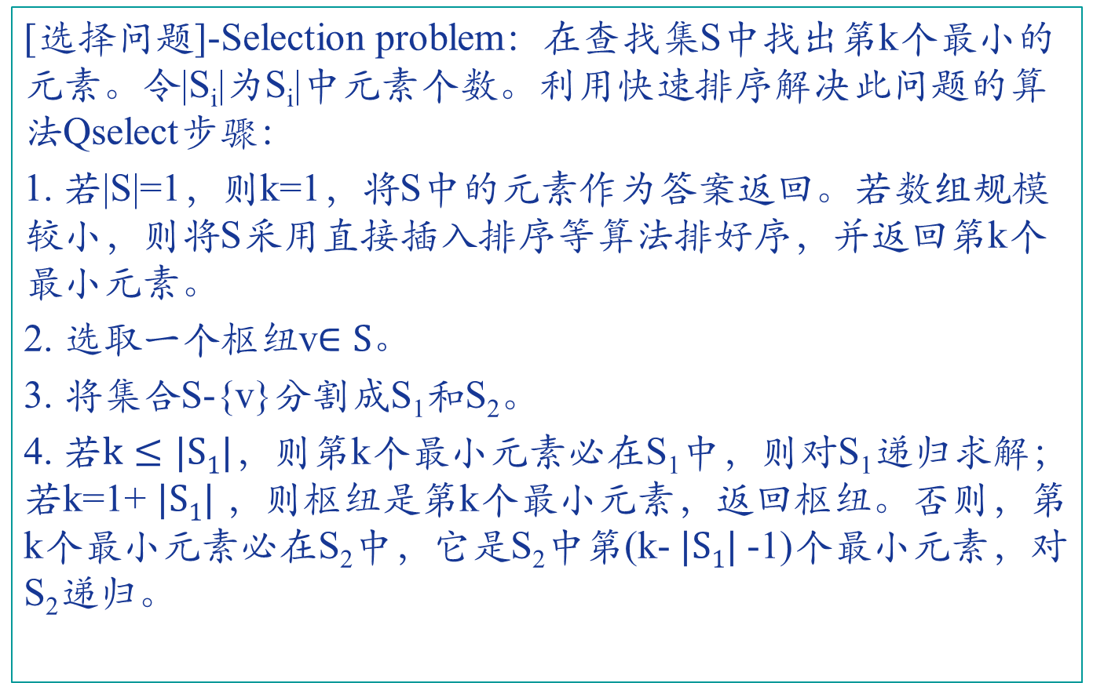
[选择问题]-Selection problem：在查找集S中找出第k个最小的元素。令|S_{i}|为S_{i}|中元素个数。利用快速排序解决此问题的算法Qselect步骤：
1. 若|S|=1，则k=1，将S中的元素作为答案返回。若数组规模较小，则将S采用直接插入排序等算法排好序，并返回第k个最小元素。
2. 选取一个枢纽v$∈S。$
3. 将集合S-{v}分割成S₁和S₂。
4. 若$k≤|S1|$，则第k个最小元素必在S₁中，则对S₁递归求解；若k=1+ $|S1|$，则枢纽是第k个最小元素，返回枢纽。否则，第k个最小元素必在S₂中，它是S₂中第(k- $|S1|$-1)个最小元素，对S₂递归。

Slide 33
#define Cutoff (3)
void Qselect(ElemType a[], int k, int left, int right) //
{
int i, j;
ElemType Pivot;
if (left +Cutoff <= right)
{
Pivot = Media3(a, left, right);
i = Left; j = right -1;
for (;;)
{
while (a[++i] < Pivot) {}
while (a[--j] < Pivot) {}
if (i < j) swap(&a[i], &a[j]);
else break;
}
swap (&a[i], &a[right -1]);
if (k <= i ) Qselect(a, k, left, i-1);
else if ( k > i+1) Qselect(a, k, i+1, right);
}
else InsertSort(a, right-left+1)
}
[驱动程序]
利用Qselect(a,k,0,n-1)调用程序时，数组a下标从0开始，则程序结束时a[k-1]为所求。
[时间性能]
最坏情况下时间复杂度为：O(n²)
平均情况下时间复杂度为： O(n)
平均每次划分为两个部分，因此，整个过程比较次数大约为：
n+n/2+n/4+….=2n

Slide 34
9.4 选择排序
1 简单选择排序(直接选择排序)
[算法步骤]
第1趟：从n个记录中选关键字最小的记录，与
第1个记录交换；
第2趟：从剩余的n-1个记录中选关键字最小的
记录，与第2个记录交换；
……
第i趟：从剩余的n-i+1个记录中选关键字最小的
记录，与第i个记录交换；
……
直到第n-1趟执行完为止。
[算法描述]

Slide 35
[简单选择排序]
void SelectSort (ElemType a[], int left, int right )
{
for ( int i =left; i <= right - 1; ++i )
{
int j = SelectMinKey (a, i, right);
if ( i != j ) swap(&a[i], &a[j]);
}
} // SelectSort
[主程序调用]
{
……
SelectSort(a,1,n);
}
[一趟选择]
int SelectMinKey (ElemType a[], int left, int right )
{
int min = left;
for (int i= left+1; i<= right; i++)
if (a[i].key < a[min].key) min = i;
return min; //返回小者的下标
}

Slide 36
[ 示例 ] （n=8）
<初态> 49 38 65 97 76 49 13 27
<第1趟> 13 38 65 97 76 49 49 27
<第2趟> 13 27 65 97 76 49 49 38
<第3趟> 13 27 38 97 76 49 49 65
<第4趟> 13 27 38 49 76 97 49 65
<第5趟> 13 27 38 49 49 97 76 65
<第6趟> 13 27 38 49 49 65 76 97
<第7趟> 13 27 38 49 49 65 76 97
（每趟排序使有序区增加一个记录）
不稳定排序

Slide 37
[性能分析]
总的比较次数与记录排列的初始状态无关
C=(n-1)+(n-2)+...+2+1=n(n-1)/2
移动次数
初始记录逆序时：M_{max} = 3(n-1)
初始记录正序时：M_{min} = 0
平均时间复杂度O(n²)
辅助空间复杂度O(1)

Slide 38
2 树形选择排序(锦标赛排序)
[算法思想]
锦标赛名次产生过程。
较简单选择排序减少“比较”次数。
[示例] 23
23 40
38 23 40 ∝
46 38 23 38 40 ∝
稳定排序
38
23
38
46
40
38
38
38
46
∝
38
40
46
∝
38
∝
46
∝
∝
∝
∝
∝

Slide 39
[性能] 除第一次外，每次都走了树的一条分支，故其时间复杂度为 O( n log₂ n )。
[缺陷] 辅助空间较多；需与“最大值”进行多余的比较

Slide 40
3 堆排序
[特点]
较直接选择排序减少重复比较；
较树形选择排序减少辅助存储空间(仅需一个)
[(二叉)堆的定义]
n个关键字的序列( k₁, k₂,..., k_{n} )当且仅当满足下列条件之一：
(1)K_{i}≤K_{2i} 且 K_{i}≤K_{2i+1} 小根(顶)堆
(2)K_{i}≥K_{2i} 且 K_{i}≥K_{2i+1} 大根(顶)堆
则称该序列为一个堆。
( i=1,2,..., ⎣n/2⎦ )

Slide 41
[示例]
{ 96, 83, 27, 11, 9} 大根堆
{ 12，36，24，85，47，30，53，91} 小根堆
[堆对应于完全二叉树的存储结构]
1
1
96
12
2
3
2
3
83
27
36
24
4
5
4
5
6
7
11
9
85
47
30
53
8
91
96 83 27 38 11 9
1 2 3 4 5 6

Slide 42
[堆排序基本思想]
将初始文件a[1..n]建成一个大根堆(小根堆)，要排成正序选大根堆，要排成逆序选小根堆；
第1趟：将关键字最大(最小)的记录(堆顶)a[1]与无序区
的最后一个记录a[n]交换；再将新的无序
区a[1..n-1]调整为堆；
第2趟：将a[1]与a[n-1]交换；
再将新的无序区a[1..n-2]调整为堆；
......
第i趟：将a[1]与a[n-i+1]交换；
再将新的无序区
a[1..n-i]调整为堆；
......直到执行完第(n-1)趟为止。
R[1]
…… ……
……

Slide 43
[堆排序需解决的两个问题]
如何由一个无序序列建成一个大（小）根堆？
如何在输出堆顶元素之后，调整剩余元素，使之成为一个新的堆？
1）调整堆的方法——筛选
13
97
27
38
27
38
27
38
49
50
76
65
49
50
76
65
49
50
76
65
97
堆
堆
堆
97
13
13
堆

Slide 44
2）将初始记录序列R[1..n]建成大(小)根堆
依次把以i=⎣n/2⎦，⎣n/2⎦-1，⎣n/2⎦-2，......，1为根的子树调整为小(大)根堆，则完成了整个建堆的过程。
（49，38，65，97，76，13，27，50）
49
49
49
38
65
38
65
38
13
97
76
13
27
50
76
13
27
50
76
65
27
50
97
97
49
13
38
13
38
27
50
76
65
27
50
76
65
49
97
97

Slide 45
[堆顶输出后调整为大根堆的算法]
void adjust(ElemType a[], int root, int end) {
int child = 2*root; //左子
KeyType rootkey = a[root].key; //缓存堆顶元素关键字
ElemType tmp = a[root]; //缓存堆顶元素
while (child <= end)
{
if (child < end && a[child].key < a[child+1].key) child++; //找左右子中大者
if (rootkey > a[child].key) //堆顶元素比最大的子元素大
break;
else
{
a[child/2] = a[child] //最大子上移覆盖双亲
}
child =child *2;
}
a[child/2] = tmp; //原堆顶元素放在最终位置
}

Slide 46
[堆排序算法]
void HeapSort(ElemType a[], int n)
{
int i, j;
for (i = n/2; i >0; i--)
adjust(a, i, n);
for (i = n-1; i > 0; i--)
{
swap(&a[1], &a[i+1]); //堆顶元素和最后一个交换位置
adjust(a,1,i);
}
}

Slide 47
[算法实例]
[
26
1
]
19
[
11
3
[
]
2
]
15
5
[
1
48
6
]
[
7
[
]
4
]
[
5
]
[
10
]
[
59
61
77
8
]
[
9
]
第四趟排序

Slide 48
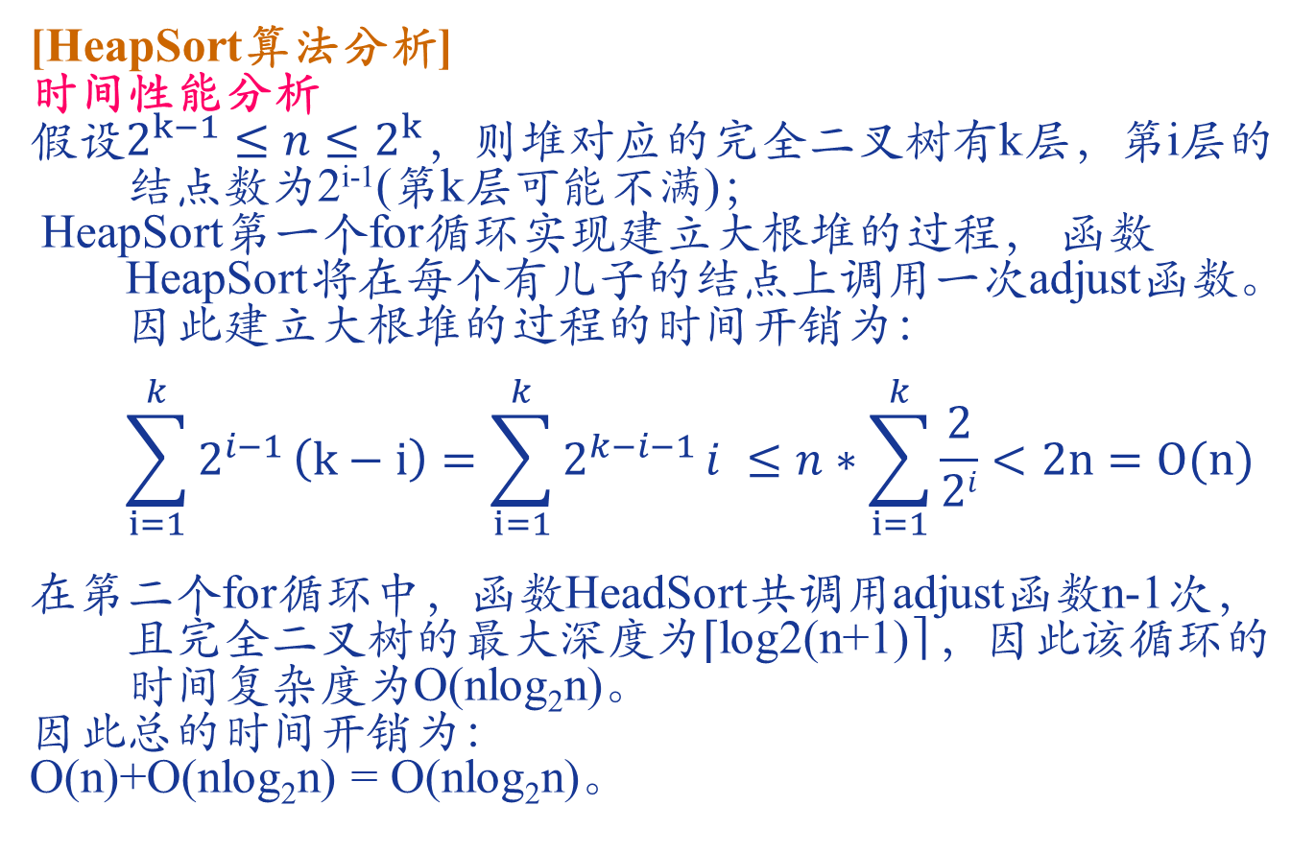
[HeapSort算法分析]
时间性能分析
假设$2^{k−1}≤n≤2^{k}，$则堆对应的完全二叉树有k层，第i层的结点数为2^{i-1}(第k层可能不满)；
HeapSort第一个for循环实现建立大根堆的过程， 函数HeapSort将在每个有儿子的结点上调用一次adjust函数。因此建立大根堆的过程的时间开销为：
$$\sum_{i=1}^{k}{2^{i−1}}\left(k−i\right)=\sum_{i=1}^{k}{2^{k−i−1}}i ≤n∗\sum_{i=1}^{k}{\frac{2}{2i}}<2n=O(n)$$
在第二个for循环中，函数HeadSort共调用adjust函数n-1次，且完全二叉树的最大深度为⌈log2(n+1)⌉，因此该循环的时间复杂度为O(nlog₂n)。
因此总的时间开销为：
O(n)+O(nlog₂n) = O(nlog₂n)。

Slide 49
空间复杂度
辅助空间：O(1)
稳定性
不稳定排序
思考：若有N个元素已构成一个小根堆, 那么如果增加一个元素为K_{n+1}, 如何在log₂n 的时间内将其重新调整为堆?
K₁到K_{n}是堆，在K_{n+1}加入后，将K₁..K_{n+1}调成堆。
设c=n+1,f=⎣c/2⎦,若K_{f}<=K_{c}，则调整完成。
否则，K_{f}与K_{c}交换；之后，c=f,f=⎣c/2⎦，
继续比较，直到K_{f}<=K_{c}，或f=0，即为根结点，调整结束。

Slide 50
9.5 归并排序
[归并的概念]
指将两个或两个以上的同序序列归并成一个序列的操作。
1 两路归并排序
[算法思想]
第1趟：将待排序列R[1..n]看作n个长度为1的有序子序列，两两归并，得到⎡n/2⎤个长度为2的有序子序列(或最后一个子序列长度为1)；
第2趟：将上述⎡n/2⎤个有序子序列两两归并；
...…
直到合并成一个序列为止。

Slide 51
[示例 ] (n=7)
<初态> (49) (38) (65) (97) (76) (49) (13)
<第1趟> (38 49) (65 97) (49 76) (13)
<第2趟> (38 49 65 97) (13 49 76)
<第3趟> (13 38 49 49 65 76 97)
[性能分析]
任何情况时间复杂度O(nlog₂n)
空间复杂度O(n)
很少用于内部排序

Slide 52
[归并数组中两个已排序的子表]
//归并已排序的a[left..m] 和a[m+1..right]，排序结果存在sorted[left..right]
void merge(ElemType a[], ElemType sorted[], int left, int m, int right)
{
int i, j, k, t;
j = m+1; i = k = left;
while(i<=m && j<=right)
{
if (a[i].key <= a[j].key) sorted[k++]=a[i++];
else sorted[k++] = a[j++];
}
if (i<m)
for (t= j; t<=right; t++) sorted[k+t-j] = a[t]; //后半段还有剩余
else
for(t=i; t<=m; t++) sorted[k+t-i] = a[t];//前半段还有剩余
}
Merge函数分析：每次while循环的操作都有一个记录加入结果表sorted中， sorted表大小为right-left+1;因此while循环执行次数为为right-left+1；merge函数的时间复杂度可表示为O(right-left+1)。

Slide 53
[一趟归并算法]
n是记录个数，length是子序列长度
merge_pass(ElemType a[], ElemType &sorted[], int n, int length)
{
int i,j;
for (i = 0; i <= n-2*length; i += 2*length) //取长度为length的两个归并段归并
merge(a, sorted, i, i+length-1, i+2*length-1);
if ( i+length < n ) //还剩两个归并段归并，一个长length，一个不足length
merge(a, sorted, i, i+length-1, n-1);
else
for(j = i; j<n; j++) sorted[i] = a[j];//只剩一个归并段，拷贝不归并
}
由merge函数的分析可知：merge_pass函数的复杂度即所用归并段的长度之和:O(n)

Slide 54
[归并的迭代算法]
对文件a[]进行归并 自底向上归并
mergesort(ElemType &a[], int n)
{
int length = 1; //当前趟归并段长度
ElemType extra[MAX_SIZE];
while (length < n)
{
merge_pass(list, extra, n, length);
length *=2;
merge_pass(extra, list, n, length);
length *=2;
}
}
mergesort函数分析：归并排序是在输入记录上执行若干趟归并操作，其中第一趟归并长度为1的子序列，第二趟归并长度为2的子序列，第i趟归并长度为2^{i-1}的子序列，因此总归并趟数为⌈log₂n⌉，每一趟归并时间开销为O(n)，因此总的时间开销为：O(nlog₂n).
空间开销：归并要用到一个等长空间缓存中间结果 O(n)

Slide 55
[原位归并-重写merge函数]
//归并已排序的a[left..m] 和a[m+1..right]，排序结果还存在a[left..right]
void merge(ElemType a[], int left, int m, int right)
{
ElemType aux;
for (i = m+1; i > left; i--)
aux[i-1] = a[i-1];
for (j = m; j < right; j++)
aux[r+m-j] = a[j+1];
for (k = left; k < right; k++)
if (aux[j].key < aux[i].key)
a[k] = aux[j--];
else
a[k] = aux[j++];
}
原位归并的好处：
非原位归并每个循环都要处理a[left..m] 和a[m+1..right] 是否越界。
原位归并：原数组a前后两部分分别按照倒序复制到辅助数组aux，这样最大元素成为监视哨，减少边界处理。

Slide 56
[重写mergesort-自顶向下的归并]
void mergesort(ElemType a[], int left, int right)
{
int m = (left + right)/2;
if (right <= left) return;
mergesort(a, left, m);
mergesort(a, m+1, right);
merge(a, left, m, right);
}
自顶向下归并的方法：将归并文件分成两部分，这两部分分别递归得到结果后，这两个结果合并成最终结果。

Slide 57
[重写mergesort-自底向上的归并]
#define min(A, B) (A < B) ? A : B
void mergesortBU(ElemType a[], int left, int right)
{
int i, m; //m记录归并段长度，初始每归并段长1
for (m = 1; m <= right-1; m = m+m)
for (i = left; i <= right –m; i +=m+m)
merge(a, i, i+m-1, min(i+m+m-1, right));
}
自底向下的归并：将文件中元素看成是大小为1的有序子表，进行1-1归并，产生大小为2的有序子表，进行2-2归并…依次类推，直到最后整个表有序。
在进行m-m归并后，下一趟m加倍。仅当文件大小是m的偶数倍时，最后子文件大小为m。因此每趟最后的归并是m-x归并，x小于等于m。

Slide 58
[静态链表归并的递归算法]
在递归算法中将记录结构做一个小的修改，添加一个指针域。
typedef struct
{
KeyType key;
InfoType otherinfo;
int next;
} ElemType;
指针域next是整形的，初始化a[i].next =-1。
函数rmerge实现递归算法，返回一个指向已排序序列起始位置.
函数listmerge输入两个已排序链表first和second，返回一个整数；整数表示已归并排序单链表的起始位置。
listmerge(ElemType &a[], int first, int second)
{ //元素存放在a[0..n-1] a[n]头结点
int start = n; //start指向排好序链表的首元素
while (first != -1 && second != -1)
if (a[first].key <= a[second].key)
{
a[start].next = first;
start =first;
first = a[first].next;
//first指向第一归并段表下一个待插入元素
}
else
{
a[start].next = second;
start = second;
second = a[second].next;
}
if (first = -1) a[start].next = second;
else a[start].next = first;
retrun a[n].next;
}
时间复杂度：O(nlog₂n)
空间复杂度：O(n)---键值不需要做移动，但有额外指针空间
int rmerge(ElemType &a[], int left, int right)
{//自顶向下划分 - 分治法
int middle;
if (left >= right) return left; //序列长1or 0有序，退出
else
{
middle = (left + right)/2;
return listmerge(a, rmerge(a,left,middle),
rmerge(a,middle+1,right));
}
}

Slide 59
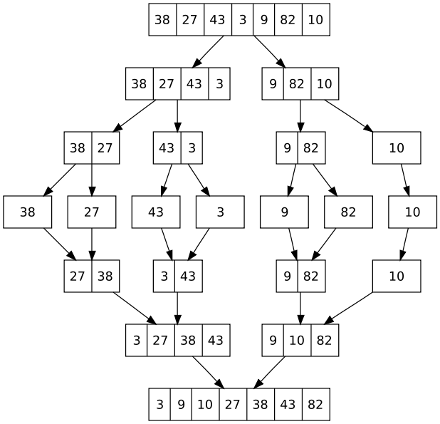
[静态单链表归并的实例]
假设输入序列为(38,27,43,3,8,82,10)每次递归调用rmerge时都将当前下标从left到right划分成两个子序列（分治法），两个子序列下标范围⌊ left..(left+right)/2 ⌋和⌊ (left+right)/2 ⌋+1..right。然后分别对这些子序列进行递归，直到子序列长度为0或者1，再归并其结果。
划分
合并

Slide 60
[单链表的归并]
[两个有序单链表的归并]
List merge(List a, list b)
{//不带头结点
Node head;
List c = &head;
while ((a != NULL) && (b != NULL))
if (a->data.key < b->data.key)
{
c->next = a; c=a; a = a->next;
}
else
{
c->next = b; c = b; b = b->next;
}
c->next = (a == NULL) ? b: a;
return head.next;
}
[结点结构]
struct node
{
struct node *next;
elemtype data;
};
typedef struct node Node;
typedef struct node *Position;
typedef struct node *List;

Slide 61
[自顶向下单链表归并排序]
List mergesort(List c)//不带头结点
{
List a, b;
if (c == NULL || c->next == NULL )
return c;
a = c; b = c->next;
while ((b) && (b->next))
{
c = c->next;
b = b->next->next;
}
b = c->next; c->next = NULL;
return merge(mergesort(a), mergesort(b));
}
1. 程序把c指向的表分为两部分：一部分由a指向，一部分由b指向；
2. 分别对a和b递归排序；
3. 使用merge得到最终结果。

Slide 62
[自底向上单链表归并排序]
List mergesort(List t) {
List u;
for(Qinit(); t; t = u) {
u = t->next;
t->next = NULL;
Qput(t); //入队列
}
t = Qget(); //出队列
while (!Qempty()) {
Qput(t);
t = merge(Qget(), Qget());
}
return t;
}
程序使用队列Q来实现自底向上的归并，队列元素为有序链表，元素的初始表长为1。
程序从队列中取出两个有序链表，将它们归并完成后，归并结果放回队列中。继续这一过程，直到队列中只有一个元素。每一趟有序表的长度加倍。

Slide 63
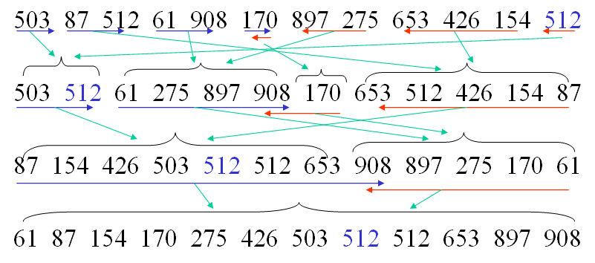
3 自然两路归并排序
[特点]
以游程(自然的有序段)作为子序列进行归并，可以比直接两路归并更有效。
[示例]
不稳定排序

Slide 64
9.7 基数排序
[特点] 通过“分配”和“收集”过程来实现排序，时间复杂度可以突破基于关键字比较一类方法的下界O(nlgn)，达到O(n)。
[方法] 借助多关键字排序的思想对单关键字排序
[多关键字排序示例] 扑克牌排序(点数+花色)
双关键字 花色：♣<♦<♥<♠
点数：2<3<…<Q<K<A
“花色”地位高于“面值”
最高位优先法：按花色分成4堆；
（MSD法） 对每一堆：按面值分堆；
从小到大排序；
按花色从小到大排序

Slide 65
最低位优先法： 按点数大小分成13堆；
（LSD法） 按点数从小到大收集起来；
再按花色分成四堆；
按花色从小到大收集起来
[MSD与LSD不同特点]
按MSD排序，必须将序列逐层分割成若干子序列，然后对各子序列分别排序
按LSD排序，不必分成子序列，对每个关键字都是整个序列参加排序；并且可不通过关键字比较，而通过若干次分配与收集实现排序

Slide 66
[基数排序算法思想] 借鉴LSD法
设参加排序的序列为K={K₁, K₂,..., K_{n}}，
其中K_{i}是d位rd进制的数，rd称为基数；
d由所有元素中最长的一个元素的位数计量，
K_{i} = K_{i}¹ K_{i}²... K_{i}^{d}
从低位到高位依次对K^{j}(j=d, d-1, ..., 1)根据基数分配，再按基数递增序收集，则可得有序序列。
[例 ]
(1) K={3621 0724 8385 0075 0514 7368 0008 }
rd=10, d=4
(2) K={Zhang Wang Li Zhao }
rd=27, d=5
高 低

Slide 67
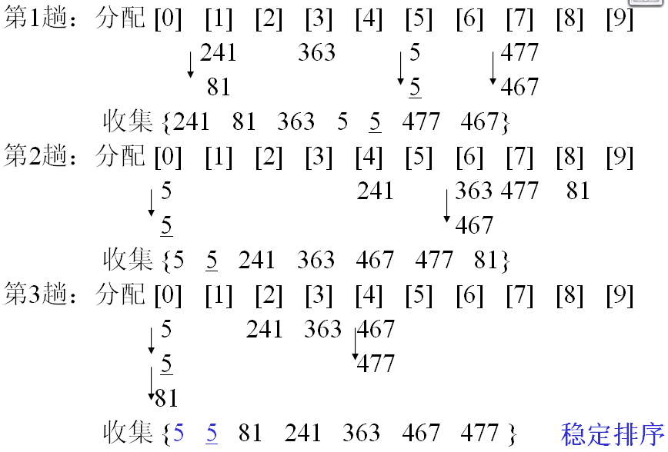
rd=10 d=3
[基数排序示例] { 477 241 467 5 363 81 5 }

Slide 68
[数据结构]：一般采用链式结构存储
主：ElemType a[1..n]
数据域( key + otheritem )：记录
指针域( next )：下一个记录的序号
typedef struct {
KeyType key;
InfoType otherinfo;
int next;
} ElemType;
辅：front[0..rd-1] 各链式队列头指针
rear[0..rd-1] 各链式队列尾指针
a[1..n]
key otheritem next
1
n
front[0..rd-1] rear[0..rd-1]
0
rd-1
0
rd-1
和链表归并的数据结构一样

Slide 69
int RadixSort (ElemType &a[], int d, int rd, int n)//对a[1..n]按d位rd进制进行基数排序，函数返回链表头
{ //说明：程序中使用的函数int digit(a[i],j,rd)，其返回值为rd进制下，a[i]的key的第j位，值0..rd-1
int front[rd], rear[rd]; //取值范围0..rd-1
int i, bin, current, first, last;
first = 1; //链表头赋初值
for(i = 1; i< n; i++) a[i].next = i+1; //初始化next指针域
a[n].next = 0; //表示第n项后继为空；
for(i = d-1; i>=0; i--) { //按第i位排序
for (bin =0; bin < rd; bin ++) front[bin] = 0; //队头指针初始化
for (current = first; current; current = a[current].next) { //每次从链表中取一个元素分配
bin = digit(a[current],j,rd); //返回值0..rd-1中的一个
if (front[bin] == 0) front[bin] = current;
else a[rear[bin]].next = current; //改写当前分配元素在队列中的前驱元素的后继指针，使得其后继指向当前元素。
rear[bin] = current; //分配当前元素到队列
}
for (bin = 0; !front[bin]; bin ++) ; //找到第一个非空队列开始准备收集
first = front[bin]; last = rear[bin];
for (bin++; bin < rd; bin++) //收集
if (front[bin]) {
a[last].next = front[bin]; //两个队列首尾相连；
last = rear[bin];
}
a[last].next = 0; //链表表尾next置空，收集完成，也标志着一趟排序结束。
}
return first; //返回链表头指针
}
[性能分析]
每一趟：分配O(n) 收集O(rd)
d趟总计：O(d(n+rd))⇒O(n) 通常d, rd均为常数
辅助空间
n个指针域空间
队头指针数组front[0..rd-1]和队尾指针数组rear[0..rd-1]
辅助空间复杂度：O(rd+n)

Slide 70
9.7 各种内部排序算法的比较
排序方法 最好时间 平均时间 最坏时间 辅助空间 稳定性
直接插入 O(n) O(n²) O(n²) O(1) √
希尔 O(n^{1.3}) O(1) ×
冒泡 O(n) O(n²) O(n²) O(1) √
快速 O(nlog₂n) O(nlog₂n) O(n²) O(log₂n) ×
简单选择 O(n²) O(n²) O(n²) O(1) ×
堆 O(nlog₂n) O(nlog₂n) O(nlog₂n) O(1) ×
归并 O(nlog₂n) O(nlog₂n) O(nlog₂n) O(n) √
基数 O(d(rd+n)) O(d(rd+n)) O(d(rd+n)) O(rd+n) √

Slide 71
按平均时间排序方法分为四类
O(n²)、O(nlgn)、O(n^{1+ε})、O(n)
快速排序是目前基于比较的内部排序中最好的方法
关键字随机分布时，快速排序的平均时间最短，堆排序次之，但后者所需的辅助空间少
当n较小时如(n<50)，可采用直接插入或简单选择排序，前者是稳定排序，但后者通常记录移动次数少于前者
当n较大时，应采用时间复杂度为O(nlgn)的排序方法(主要为快速排序和堆排序)或者基数排序的方法，但后者对关键字的结构有一定要求
当n较大时，为避免顺序存储时大量移动记录的时间开销，可考虑用链表作为存储结构（如插入排序、归并排序、基数排序）

Slide 72
快速排序和堆排序难于在链表上实现，可以采用地址排序的方法，之后再按辅助表的次序重排各记录
文件初态基本按正序排列时，应选用直接插入、冒泡或随机的快速排序
选择排序方法应综合考虑各种因素
讨论：假设有 n 个值不同的元素存于顺序结构中，要求不经排序选出前k (k<<n) 个最小元素，问哪些方法可用，哪些方法比较次数最少？
选择排序或冒泡排序：k趟（数据比较次数约为kn次）；
快速排序：每次仅对第一个子序列划分，直至子序列长度小于等于k；长度不足k，则再对其后的子序列划分出补足的长度即可
（平均对数据比较2n次）
堆排序：先建小根堆，k-1次堆调整
（数据比较次数约为4n+(k-1)log₂n）

Slide 73
[排序的一般下界]
决策树(Decision Tree)
是用于证明下界的抽象概念，它是一棵二叉树，结点表示的是在元素之间一组可能的排序，它与已经进行的排序一致。
ABC三元素排序决策树
初始状态在根结点，表示未进行任何比较，第一次比较A和B，比较结果呈现两种可能；若A<B，则三种可能留下，算法到达结点2，接下来比较A和C，若A<C，算法进入结点5…..

Slide 74
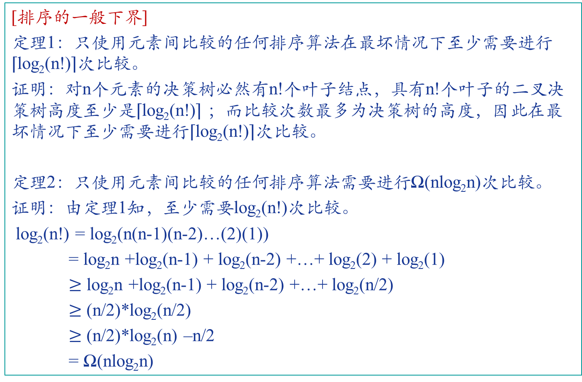
[排序的一般下界]
定理1：只使用元素间比较的任何排序算法在最坏情况下至少需要进行⌈log₂(n!)⌉次比较。
证明：对n个元素的决策树必然有n!个叶子结点，具有n!个叶子的二叉决策树高度至少是⌈log₂(n!)⌉ ；而比较次数最多为决策树的高度，因此在最坏情况下至少需要进行⌈log₂(n!)⌉次比较。
定理2：只使用元素间比较的任何排序算法需要进行Ω(nlog₂n)次比较。
证明：由定理1知，至少需要log₂(n!)次比较。
log₂(n!) = log₂(n(n-1)(n-2)…(2)(1))
= log₂n +log₂(n-1) + log₂(n-2) +…+ log₂(2) + log₂(1)
$≥$ log₂n +log₂(n-1) + log₂(n-2) +…+ log₂(n/2)
$≥$ (n/2)*log₂(n/2)
$≥$ (n/2)*log₂(n) –n/2
= Ω(nlog₂n)

Slide 75
作业
1.全国有10000人参加物理竞赛，只录取成绩优异的前10名，不需排出名次。问此种情况下，用何种排序方法速度最快？为什么？
2.若待排序列用带头结点的单链表存储，试给出简单选择排序算法。
typedef struct node {
int key;
InfoType otherinfo;
struct node *next;
} node, *pointer;
void selectsort(pointer &h)//h为头指针

Slide 76
3.请编写出算法，借助于快速排序的算法思想，在一组无序的记录中查找给定关键字值等于k的记录是记录序列中第几大的数。设此组记录存于数组r[low..high]中，若查找成功，则返回该记录是r数组中第几大的数，否则返回0。
int Index (ElemType r[], int low, int high, int k)
// ElemType结构参见PPT P6
4.以关键码序列(503, 087, 512, 061, 908, 170, 897, 275, 653, 426)为例，手工执行以下排序算法，写出每一趟排序结束时的关键码状态：
(1) 直接插入排序
(2) 希尔排序(d[1]=5, d[2]=3, d[3]=1)
(3) 快速排序(第一个记录为基准记录)
(4) 堆排序
(5) 归并排序
(6) 基数排序

